Slide 1
КАФЕДРА ФІНАНСІВ ТА ЦИФРОВОЇ ЕКОНОМІКИ ТЕРЕЩЕНКО Олександр Вікторович (студент групи ЕПМ-20) КВАЛІФІКАЦІЙНА РОБОТА ОСНОВНІ НАПРЯМИ ПІДВИЩЕННЯ ПРОДУКТИВНОСТІ ПРАЦІ В УМОВАХ ДІДЖИТАЛІЗАЦІЇ Науковий керівник: к.е.н., доц. Обіход C.В. (представлена на здобуття ступеня вищої освіти «магістр», спеціальності 051 «Економіка» (ОПП «Економіка») Кваліфікаційну роботу розроблено в рамках проєкту ERASMUS+ «Digitalization of economic as an element of sustainable development of Ukraine and Tajikistan» / DigEco 618270-EPP-1-2020-1-LT-EPPKA2-CBHE-JP. Цей проєкт фінансується за підтримки Європейської Комісії. Цей документ відображає лише погляди автора, і Комісія не несе відповідальності за будь-яке використання інформації, що міститься в документі/This project has been funded with support from the European Commission. This document reflects the views only of the author, and the Commission cannot be held responsible for any use which may be made of the information contained there in. Житомир, 2023 р.
ФАКУЛЬТЕТ БІЗНЕСУ
ТА СФЕРИ
ОБСЛУГОВУВАННЯ

Slide 2
ФАКУЛЬТЕТ БІЗНЕСУ
ТА СФЕРИ
ОБСЛУГОВУВАННЯ
Мета дослідження
вивчення та аналіз основних напрямів підвищення продуктивності праці в умовах діджиталізації.
Обʼєкт дослідження
трудові ресурси підприємства ТОВ з іноземними інвестиціями «Чиста вода».
Предмет дослідження
продуктивність праці та управління нею в умовах діджиталізації бізнес-процесів на підприємстві
Рис. 1. Загальна спрямованість кваліфікаційної магістерської роботи

Slide 3
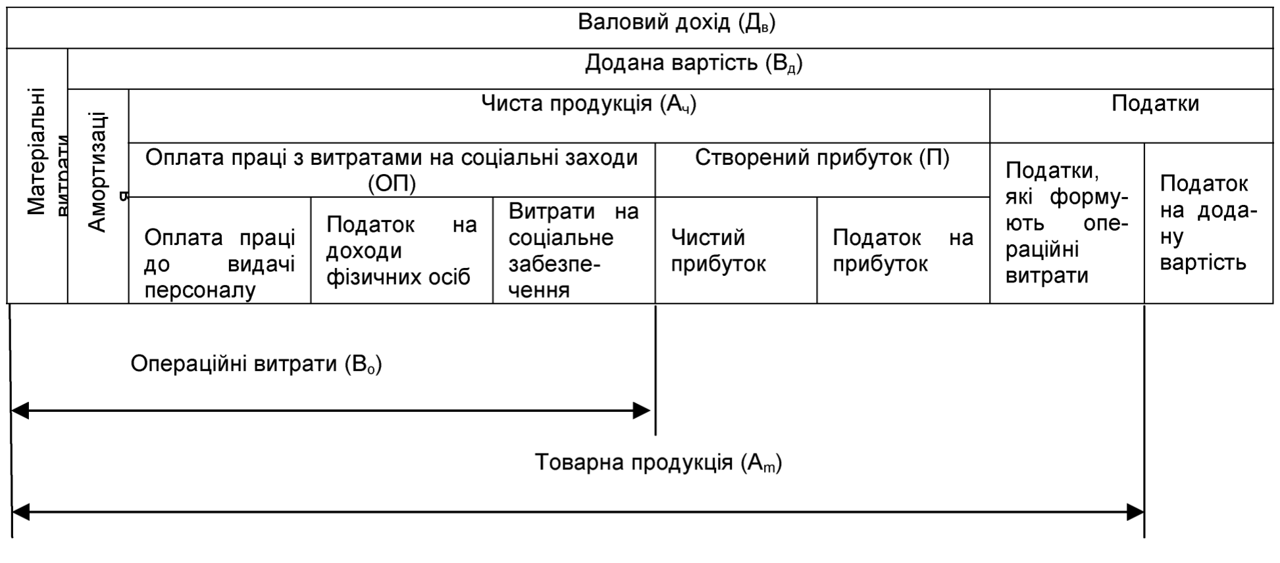
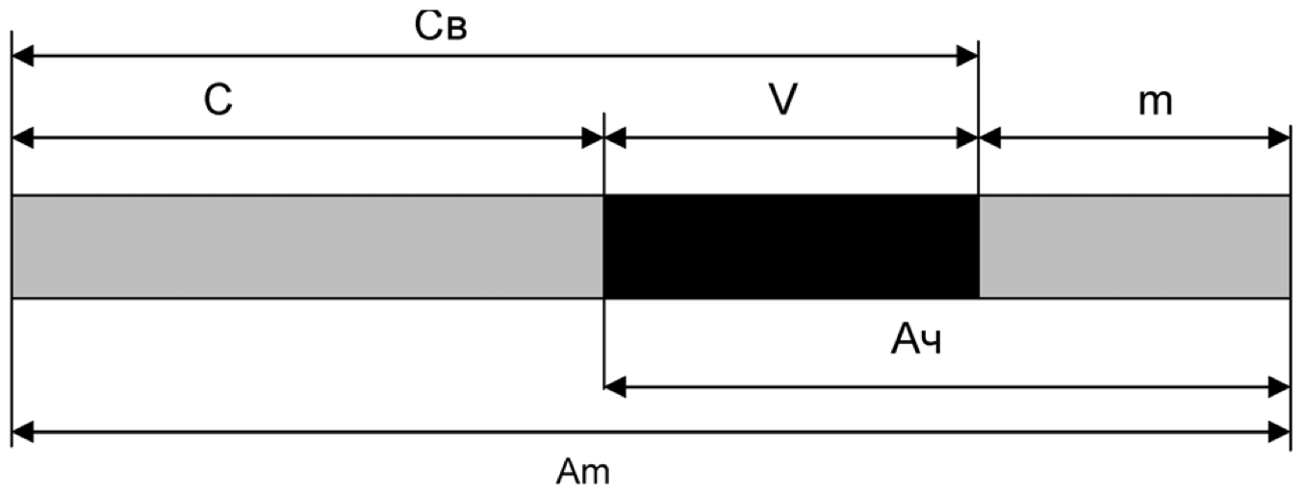
ФАКУЛЬТЕТ БІЗНЕСУ
ТА СФЕРИ
ОБСЛУГОВУВАННЯ
100
Жива
Праця
50
Упредметнена
Праця
Алгоритм формування валового доходу,
товарної і чистої продукції
0
50
100
Рівень автоматизації виробництва, %
Розподіл витрат на виробництво продукції
Рис. 2. Загальне відношення між робочою силою, витратами на матеріали та її розподіл

Slide 4
ФАКУЛЬТЕТ БІЗНЕСУ
ТА СФЕРИ
ОБСЛУГОВУВАННЯ
Цифровізація процесів створення цінностей продукту
Цифровізація процесів створення додаткової вартості
Цифровізація виконання допоміжних робіт
Цифровізація управління інформацією, персоналом
Основні бізнес-процеси
Процеси створення дод. вартості
Допоміжні бізнес-процеси
Бізнес-процеси управління
Рис. 3. Цифровізація в моделі виконання бізнес-процесів на підприємстві

Slide 5
ФАКУЛЬТЕТ БІЗНЕСУ
ТА СФЕРИ
ОБСЛУГОВУВАННЯ
Загальна мета:
Оптимізація витрат діяльності задля підвищення фінансових показників і показників ефективності
Мета цифровізації бізнес-процесів
Оптимізація ресурсного потенціалу для підвищення ефективності господарської діяльності
Результати:
Оптимізація часу та витрат. Мінімізація впливу людського фактору
Зростання ефективності виконання бізнес-процесів
Збільшення прибутку підприємства
Рис. 4. Структурна схема цифровізації бізнес-процесів

Slide 6
ФАКУЛЬТЕТ БІЗНЕСУ
ТА СФЕРИ
ОБСЛУГОВУВАННЯ
Рис. 5. Річні продажі категорії безалкогольних напоїв у % за 2022 рік

Slide 7
ФАКУЛЬТЕТ БІЗНЕСУ
ТА СФЕРИ
ОБСЛУГОВУВАННЯ
Рис. 6. Обсяги продажу безалкогольних газованих напоїв у млн. літрів за 2019-2022 роки

Slide 8
ФАКУЛЬТЕТ БІЗНЕСУ
ТА СФЕРИ
ОБСЛУГОВУВАННЯ
Таблиця 1 - Ключові чинники зовнішнього оточення
No | Чинник | Загрози ЗС | Можливості ЗС
1 | Пандемія | Перебудова структури компанії, зменшення робочого персоналу | Економія ресурсів, підтримка дистанційних зв'язків і роботи
2 | Конкуренція | Зменшення присутності на ринку | Підвищення стандартів продукції, розширення асортименту, удосконалення маркетингових підходів
3 | Соціокультурний аспект | Нестабільність робочої сили, недостатній рівень робочої продуктивності | Удосконалення корпоративної культури, надання переваг персоналу
4 | Інформаційний аспект | Витік конфіденційних даних, недостатньо інформації про конкурентів та ринок | Захист конфіденційності, використання передових технологій
5 | Споживачі | Змінчувість споживацьких уподобань | Антиципація споживчих потреб, мотивація для покупки продукції
6 | Демографія | Превалювання старших, які віддають перевагу традиційним напоям | Залучення цієї аудиторії за допомогою спеціалізованих кампаній
7 | Економіка | Економічні фактори, такі як інфляція, валютні коливання | Формування стратегічних планів, адаптація продукції
8 | Інновації | Різниця в технічному розвитку | Стандартизація і просування технологій
9 | Сезонність | Зниження попиту в холодний період | Маркетингові кампанії, асоційовані з холодними порами року
10 | Екологія | Високі екологічні вимоги до виробництва | Екологічний підхід, приваблення еко-орієнтованих клієнтів

Slide 9
ФАКУЛЬТЕТ БІЗНЕСУ
ТА СФЕРИ
ОБСЛУГОВУВАННЯ
Рис. 8. Динаміка основних економічних показників підприємства ТОВ «Чиста вода» за 2020-2022 рр.

Slide 10
ФАКУЛЬТЕТ БІЗНЕСУ
ТА СФЕРИ
ОБСЛУГОВУВАННЯ

Slide 11
ФАКУЛЬТЕТ БІЗНЕСУ
ТА СФЕРИ
ОБСЛУГОВУВАННЯ
Таблиця 2 - Вплив різних факторів на продуктивність праці на ТОВ «Чиста вода»
Чинники | Результат впливу чинника (+/-)
 | Абсолютне, тис.грн | Відносне, %
Зміна питомої ваги робітників у складі ПВП | 498,69 | 27,44
Зміна кількості днів, відпрацьованих одним робітником | -4,70 | -0,20
Зміна тривалості робочого | -16,64 | -0,92
Зміна середньогодинного виробітку | -813,45 | -44,7
Загалом | 360,87 | 19,8

Slide 12
ФАКУЛЬТЕТ БІЗНЕСУ
ТА СФЕРИ
ОБСЛУГОВУВАННЯ
Таблиця 3 - Інтегрована програма, спрямована на підвищення продуктивності використання людських ресурсів у ТОВ "Чиста вода"
Напрямок | Заходи | Результат
Покращення показників організаційної та управлінської діяльності | 1.1. Покращення використання постійної системи планування; | 1.1. Скорочення тривалості простоїв у роботі;
 | 1.2. Підвищення ефективності оперативного планування; | 1.2. Найменші затрати живої праці;
 | 1.3. Підвищення професійного рівня керівників та спеціалістів за рахунок раціональності організаційної структури. | 1.3. Випуск продукції вищої якості.
Застосування мотивації та стимулювання персоналу | 2.1. Застосування ефективної системи матеріального стимулювання; | 2.1. Підвищення обсягу середньої заробітної плати до ринкового рівня; 2.2. Зростання економічних показників діяльності підприємства - підвищення продуктивності та ефективності праці.
 | 2.2. Застосування соціальних факторів стимулювання праці, створення позитивної атмосфери у колективі, мінімізація конфліктних ситуацій у робочому процесі;
 | 2.3. Створення умов, що сприяють прояву індивідуально-кваліфікаційного потенціалу і професійних характеристик працівника;
 | 2.4. Покращення умов праці, переобладнання робочих місць для більш зручної праці.
Підвищення якості персоналу | 3.1. Навчання та підвищення кваліфікації наявного персоналу; | 3.1. Поява можливості виконувати більш складні операції;
 | 3.2. Залучення нових висококваліфікованих спеціалістів. | 3.2. Покращення трудового потенціалу з якісної точки зору.
Урегулювання руху та розподілу | 4.1. Оптимальна зайнятість персоналу; | 4.1. Стабільне та рівномірне завантаження протягом робочого часу (періоду);
 | 4.2. Відповідність трудового потенціалу персоналу вимогам робочого місця

Slide 13
ФАКУЛЬТЕТ БІЗНЕСУ
ТА СФЕРИ
ОБСЛУГОВУВАННЯ
Таблиця 4 - Затрати на впровадження запропонованих змін в ТОВ "Чиста вода"
Сфера змін | Витрати (грн)
Навчання та підвищення кваліфікації працівників | 100 000
Діджиталізація процесів (розробка, обладнання, інтеграція, інструктаж) | 105 000
Оновлення робочого середовища | 40 000
Залучення нових спеціалістів | 10 000
Інші витрати (ліцензії, консультації) | 12 000
Всього | 267 000

Slide 14
ФАКУЛЬТЕТ БІЗНЕСУ
ТА СФЕРИ
ОБСЛУГОВУВАННЯ
Таблиця 5 - Економічний ефект впливу на продуктивність праці на ТОВ «Чиста вода»
Показник | Різниця (2022 - 2021) | Передбачуваний позитивний ефект
Збільшення обсягу виробленої продукції (тис. грн.) | 440310 | 440310
Зменшення середньооблікової кількості працівників | 880 | Зменшення витрат на заробітну плату та утримання працівників
Збільшення середньорічного виробітку на одного працівника ПВП (тис. грн./особу) | 360,87 | Збільшення виробітку на одного працівника ПВП
Збільшення середньорічного виробітку на одного робітника (тис. грн./особу) | 1334,12 | Збільшення виробітку на одного робітника
Збільшення середньогодинного виробітку одного робітника (тис. грн.) | 0,65 | Збільшення продуктивності роботи одного робітника

Slide 15
Дякую за увагу!
ФАКУЛЬТЕТ БІЗНЕСУ
ТА СФЕРИ
ОБСЛУГОВУВАННЯ
м. Житомир, вул. Чуднівська, 103, тел. +38-0412-24-14-22, https://ztu.edu.ua, e-mail: rector@ztu.edu.ua

